Slide 1
統計学

Slide 2
目的 | データ分布の確認
前提条件/ input / ユースケース
概念・手法名 | 度数分布
概要
メリット/output
デメリット
目的 | 相関関係の把握
前提条件/ input / ユースケース
概念・手法名 | 相関係数 | [数式的証明]
概要
メリット/output
デメリット |  | [次のアクション・候補]

Slide 3
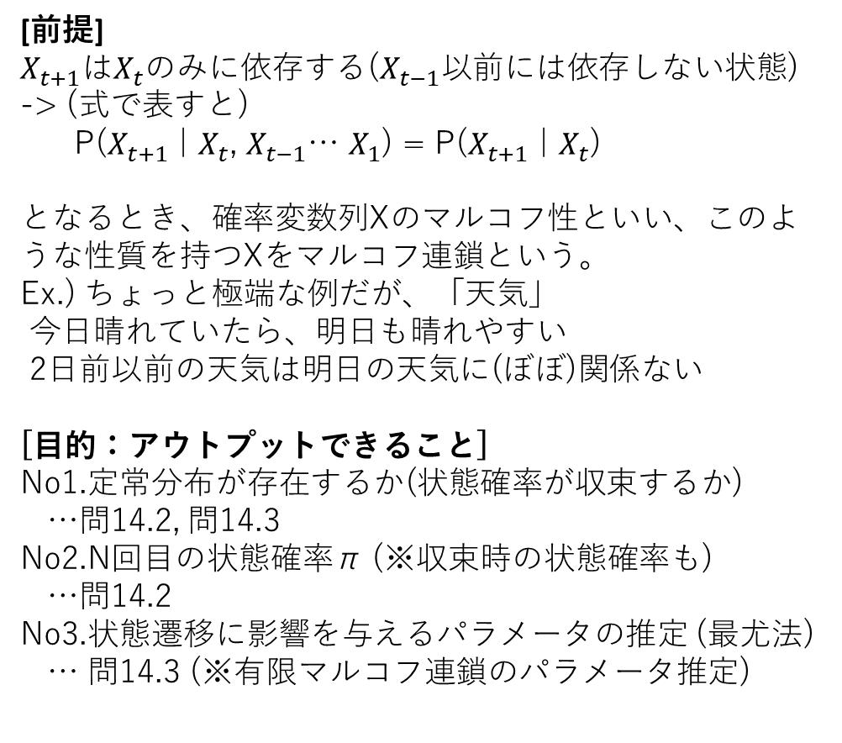
マルコフ連鎖とは
[参考文献]
http://bin.t.u-tokyo.ac.jp/startup16/file/2-2.pdf
https://manabitimes.jp/math/1060
[前提]
$X_{t+1}$は$X_{t}$のみに依存する($X_{t−1}$以前には依存しない状態)
-> (式で表すと)
P($X_{t+1}$ | $X_{t}$, $X_{t−1}$… $X_{1}$) = P($X_{t+1}$ | $X_{t}$)
となるとき、確率変数列Xのマルコフ性といい、このような性質を持つXをマルコフ連鎖という。
Ex.) ちょっと極端な例だが、「天気」
今日晴れていたら、明日も晴れやすい
2日前以前の天気は明日の天気に(ぼぼ)関係ない
[目的：アウトプットできること]
No1.定常分布が存在するか(状態確率が収束するか)
…問14.2, 問14.3
No2.N回目の状態確率π (※収束時の状態確率も)
…問14.2
No3.状態遷移に影響を与えるパラメータの推定 (最尤法)
… 問14.3 (※有限マルコフ連鎖のパラメータ推定)
[例] マルコフ連鎖を持ちいたアトリビューション分析
https://marketing.itmedia.co.jp/mm/articles/1209/05/news078.html
アクセスログを活用し、サイトに訪問するユーザーの全流入とコンバージョンのデータを分析する。
各メディアの「サイト流入」と「コンバージョン」への貢献度をマルコフ連鎖を用いて算出
ユーザーの状態遷移をマルコフ連鎖で確率で表し、ユーザーの動きが事前のプランニング通りかを鑑賞し、貢献度を測り、「メディアへの投資額、出稿タイミング、どの媒体が有効だったか」といったメディアプランニングの精度向上を図る
→No2, No3

Slide 4
マルコフ連鎖-要素・キーワード
遷移確率(推移確率)
状態空間
推移確率行列
状態確率ベクトル
定常分布
↓
問題解きながら具体イメージをつかんでいく

Slide 5
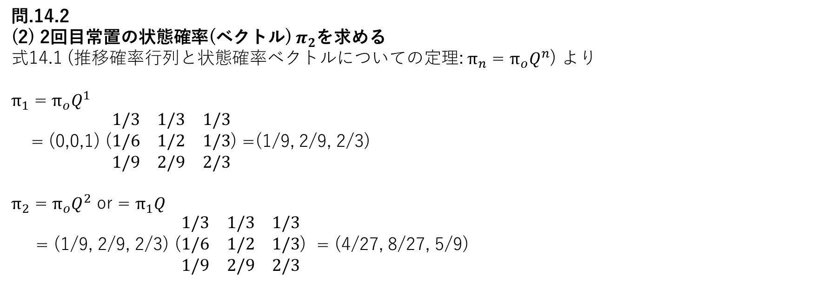
マルコフ連鎖-例題
問.14.2
推移確率行列を求める問題…問 14.3にある
[N回目の状態遷移確率を求める]
[定常分布が存在するか=状態遷移確率が収束するか]
問.14.2
(2) 2回目常置の状態確率(ベクトル) $π_{2}$を求める
式14.1 (推移確率行列と状態確率ベクトルについての定理: $π_{n}$ = $π_{o}Q^{n}$) より
$π_{1}$ = $π_{o}Q^{1}$
= (0,0,1) ($\begin{matrix}1/3 & 1/3 & 1/3 \\ 1/6 & 1/2 & 1/3 \\ 1/9 & 2/9 & 2/3\end{matrix}$) =(1/9, 2/9, 2/3)
$π_{2}$ = $π_{o}Q^{2}$ or = $π_{1}Q$
= (1/9, 2/9, 2/3) ($\begin{matrix}1/3 & 1/3 & 1/3 \\ 1/6 & 1/2 & 1/3 \\ 1/9 & 2/9 & 2/3\end{matrix}$) = (4/27, 8/27, 5/9)

Slide 6
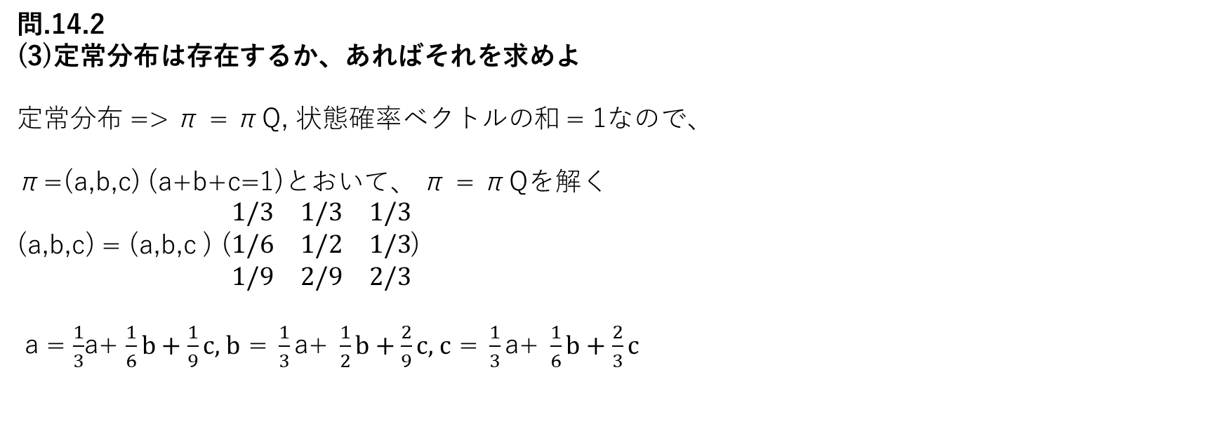
マルコフ連鎖-例題
問.14.2
推移確率行列を求める問題…問 14.3にある
[N回目の状態遷移確率を求める]
[定常分布が存在するか=状態遷移確率が収束するか]
問.14.2
(3)定常分布は存在するか、あればそれを求めよ
定常分布 => π = πQ, 状態確率ベクトルの和 = 1なので、
π=(a,b,c) (a+b+c=1)とおいて、 π = πQを解く
(a,b,c) = (a,b,c ) ($\begin{matrix}1/3 & 1/3 & 1/3 \\ 1/6 & 1/2 & 1/3 \\ 1/9 & 2/9 & 2/3\end{matrix}$)
a = $\frac{1}{3}$a+ $\frac{1}{6}b+\frac{1}{9}\text{c}\text{, }\text{b}\text{ = }\frac{1}{3}\text{a}\text{+ }\frac{1}{2}b+\frac{2}{9}\text{c}\text{, }\text{c}\text{ = }\frac{1}{3}\text{a}\text{+ }\frac{1}{6}b+\frac{2}{3}\text{c}$

Slide 7
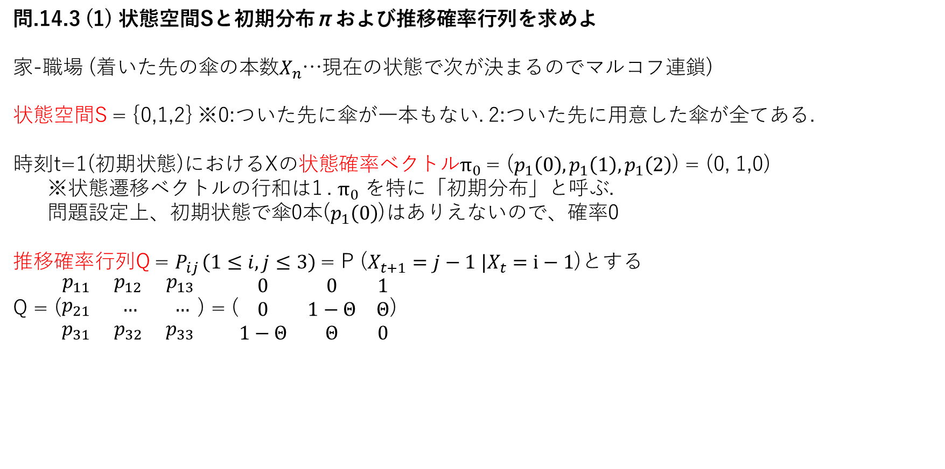
マルコフ連鎖-例題
問.14.3 (1) 状態空間Sと初期分布πおよび推移確率行列を求めよ
家-職場 (着いた先の傘の本数$X_{n}$…現在の状態で次が決まるのでマルコフ連鎖)
状態空間S = {0,1,2} ※0:ついた先に傘が一本もない. 2:ついた先に用意した傘が全てある.
時刻t=1(初期状態)におけるXの状態確率ベクトル$π_{0}$ = ($p_{1}\left(0\right),p_{1}\left(1\right),p_{1}\left(2\right)$) = (0, 1,0)
※状態遷移ベクトルの行和は1 . $π_{0}$ を特に「初期分布」と呼ぶ.
問題設定上、初期状態で傘0本($p_{1}\left(0\right)$)はありえないので、確率0
推移確率行列Q = $P_{ij }\left(1≤i,j≤3\right)$= P ($X_{t+1}=j−1 |X_{t}=i−1$)とする
Q = ($\begin{matrix}p_{11 } & p_{12 } & p_{13 } \\ p_{21 } & … & … \\ p_{31 } & p_{32 } & p_{33 }\end{matrix}$) = ($\begin{matrix}0 & 0 & 1 \\ 0 & 1−Θ & Θ \\ 1−Θ & Θ & 0\end{matrix}$)
ありえない遷移：確率0
0本
1-Θ
1
1本
2本
1-Θ
Θ
Θ

Slide 8
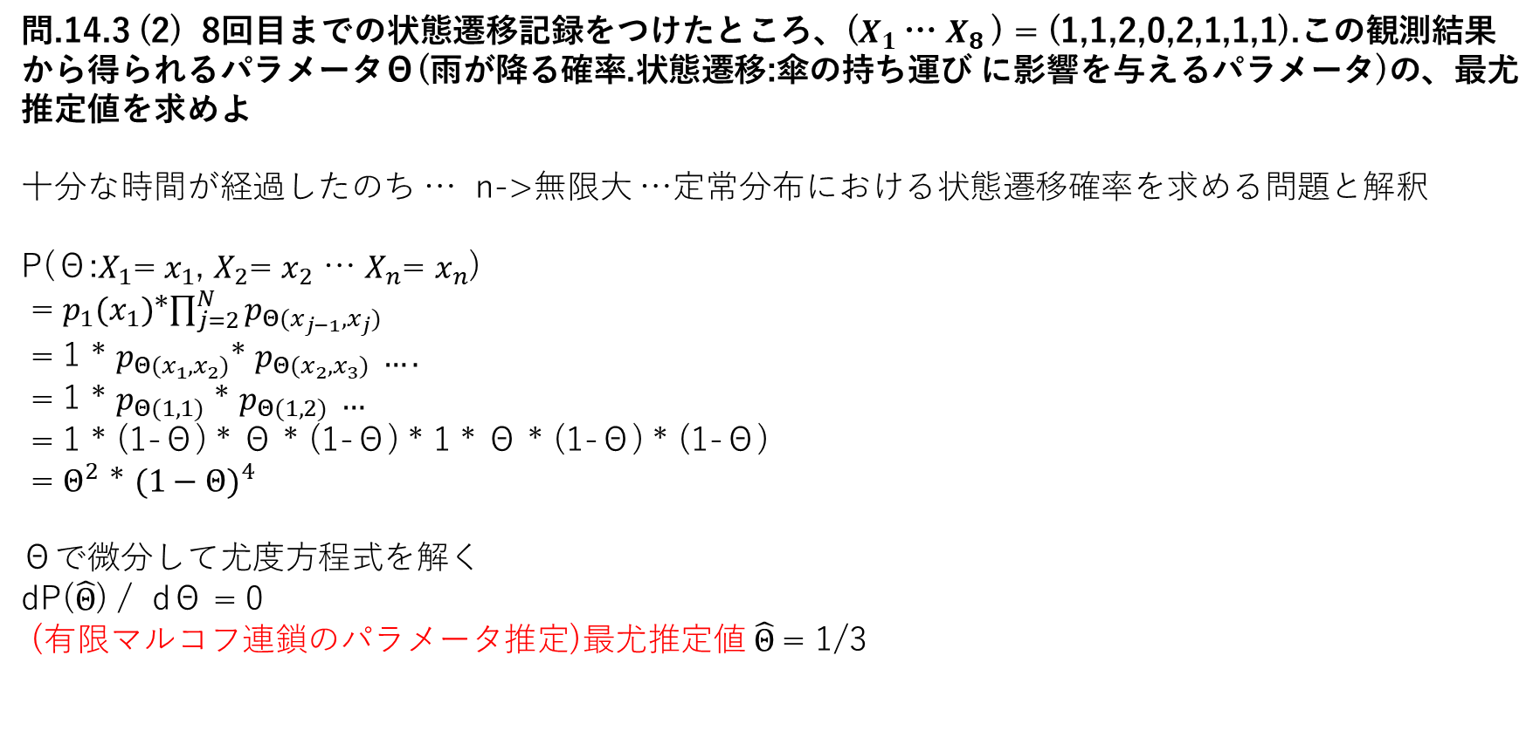
マルコフ連鎖-例題
問.14.3 (2) 8回目までの状態遷移記録をつけたところ、($X_{1}$ … $X_{8}$) = (1,1,2,0,2,1,1,1).この観測結果から得られるパラメータΘ(雨が降る確率.状態遷移:傘の持ち運び に影響を与えるパラメータ)の、最尤推定値を求めよ
十分な時間が経過したのち … n->無限大 …定常分布における状態遷移確率を求める問題と解釈
P(Θ:$X_{1}$= $x_{1}$, $X_{2}$= $x_{2}$ … $X_{n}$= $x_{n}$)
= $p_{1}(x_{1})$*$\prod_{j=2}^{N}{p_{Θ(x_{j−1}, x_{j})}}$
= 1 * $p_{Θ(x_{1}, x_{2})}$* $p_{Θ(x_{2}, x_{3})} ….$
= 1 * $p_{Θ(1,1)}$ * $p_{Θ(1,2)} …$
= 1 * (1-Θ) * Θ * (1-Θ) * 1 * Θ * (1-Θ) * (1-Θ)
= $Θ^{2}$ * ${(1−Θ)}^{4}$
Θで微分して尤度方程式を解く
dP($\hat{Θ}$) / dΘ = 0
(有限マルコフ連鎖のパラメータ推定)最尤推定値$\hat{Θ}$ = 1/3

Slide 9
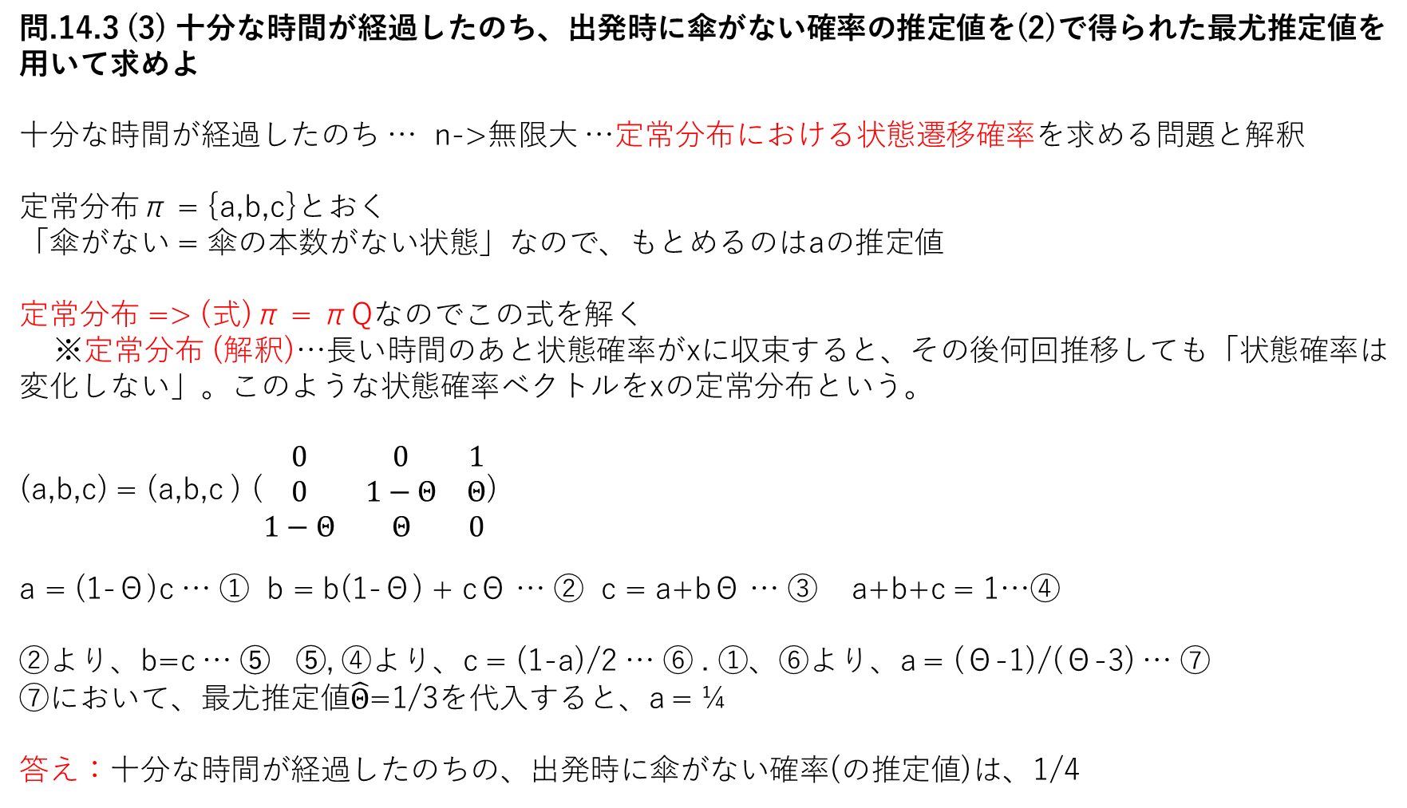
マルコフ連鎖-例題
問.14.3 (3) 十分な時間が経過したのち、出発時に傘がない確率の推定値を(2)で得られた最尤推定値を用いて求めよ
十分な時間が経過したのち … n->無限大 …定常分布における状態遷移確率を求める問題と解釈
定常分布π = {a,b,c}とおく
「傘がない = 傘の本数がない状態」なので、もとめるのはaの推定値
定常分布 => (式)π = πQなのでこの式を解く
※定常分布 (解釈)…長い時間のあと状態確率がxに収束すると、その後何回推移しても「状態確率は変化しない」。このような状態確率ベクトルをxの定常分布という。
(a,b,c) = (a,b,c ) ($\begin{matrix}0 & 0 & 1 \\ 0 & 1−Θ & Θ \\ 1−Θ & Θ & 0\end{matrix}$)
a = (1-Θ)c … ① b = b(1-Θ) + cΘ … ② c = a+bΘ … ③ a+b+c = 1…④
②より、b=c … ➄ ➄, ④より、c = (1-a)/2 … ⑥ . ①、⑥より、a = (Θ-1)/(Θ-3) … ⑦
⑦において、最尤推定値$\hat{Θ}$=1/3を代入すると、a = ¼
答え：十分な時間が経過したのちの、出発時に傘がない確率(の推定値)は、1/4

